Slide 1

User Interface
Information Architect(IA)
메인화면
그림 그리기
따라 그리기
도형 만들기
색칠하기
움직이는
그림

Slide 2
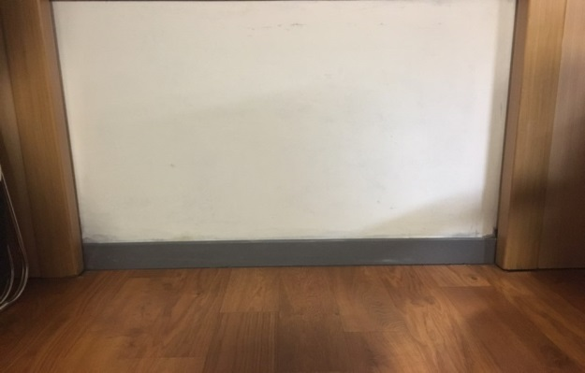
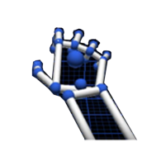


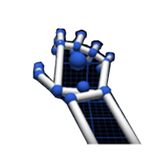
User Interface
그림 그리기
메인 화면
따라 그리기
그림 그리기
메뉴
따라 그리기
메뉴
CONTENTS
그림 그리기
따라 그리기
도형 만들기
색칠하기
움직이는 그림
그림 선택
도형 만들기
색칠하기
움직이는 그림
도형 만들기
메뉴
색칠 하기
메뉴
움직이는 그림
메뉴
도형 선택
그림 선택
그림 선택

Slide 3
User Interface
1. 그림 그리기
2. 따라 그리기
3. 도형 만들기
4. 색칠하기
5. 움직이는 그림
6. 작업중인 손
CONTENTS
1
2
3
그림 그리기
따라 그리기
도형 만들기
4
5
색칠하기
움직이는 그림
6

Slide 4
User Interface
1. 그림 그리기
그림 그리기
①
②
메뉴
① 현재화면
② 메뉴
-그림 그리기
-따라 그리기
-도형 만들기
-색칠하기
-움직이는 그림
③ 현재 그린그림
④ 현재 작업중인 손
⑤ 색상 선택
③
④
⑤

Slide 5
User Interface
2. 따라 그리기
따라 그리기
①
②
메뉴
① 현재화면
② 메뉴
-그림 그리기
-따라 그리기
-도형 만들기
-색칠하기
-움직이는 그림
③ 현재 선택한 그림
④ 현재 그린 그림
⑤ 따라 그릴 그림 선택
⑥ 현재 작업중인 손
⑦ 색상 선택
③
④
③
④
⑥
⑦
그림 선택
⑤
⑤

Slide 6
User Interface
2. 따라 그리기
①
②
① 현재화면
② 메뉴
-그림 그리기
-따라 그리기
-도형 만들기
-색칠하기
-움직이는 그림
③ 현재 선택한 도형
④ 현재 작업중인 손
⑤ 도형 선택
⑥ 색상 선택
도형 만들기
메뉴
④
③
④
⑤
도형 선택
⑥

Slide 7
User Interface
3. 도형 만들기
①
②
① 현재화면
② 메뉴
-그림 그리기
-따라 그리기
-도형 만들기
-색칠하기
-움직이는 그림
③ 현재 선택한 도형
④ 현재 작업중인 손
⑤ 도형 선택
⑥ 색상 선택
도형 만들기
메뉴
④
③
④
⑤
도형 선택
⑥

Slide 8
User Interface
4. 색칠하기
색칠 하기
①
②
메뉴
① 현재화면
② 메뉴
-그림 그리기
-따라 그리기
-도형 만들기
-색칠하기
-움직이는 그림
③ 현재 선택한 그림
④ 현재 작업중인 손
⑤ 그림 선택
⑥ 색상 선택
③
④
그림 선택
⑤
⑥

Slide 9
User Interface
4. 색칠하기
①
②
① 현재화면
② 메뉴
-그림 그리기
-따라 그리기
-도형 만들기
-색칠하기
-움직이는 그림
③ 현재 선택한 그림
④ 현재 작업중인 손
⑤ 그림 선택
⑥ 색상 선택
움직이는 그림
①
②
메뉴
③
③
④
⑤
④
그림 선택
⑤
⑥
⑥

Slide 10
User Interface
사용 함수
Public Functions
float distanceOfTipToElement(Transform UIElement, int whichHand, int whichFinger)
- 검지손가락 끝의 지정된 위치 값
float distanceOfTipToPointer(int whichPointer, int whichHand, int whichFinger)
- 검지손가락 끝의 포인터 값
bool getTouchingMode()
- 손가락이 터치하는지 여부를 판단해서 반환 하는 함수
bool isTriggeringInteraction(int whichPointer, int whichHand, int whichFinger)
- 클릭이 되면 True를 반환하는 bool 함수
void lerpPointerColor(int whichPointer, Color color, float lerpalpha)
- 지정된 색상으로 커서의 색상을 변경하는 함수

